Slide 1

KỸ NĂNG
PHÒNG CHỐNG XÂM HẠI

Slide 2
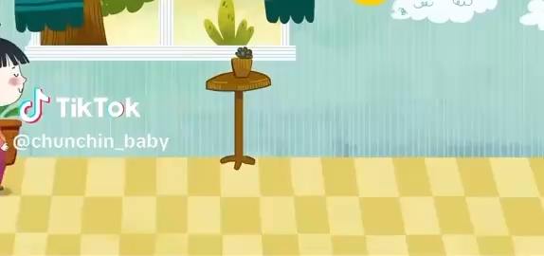

Slide 3

TRÒ CHƠI: KHOANH VÙNG RIÊNG TƯ

Slide 4


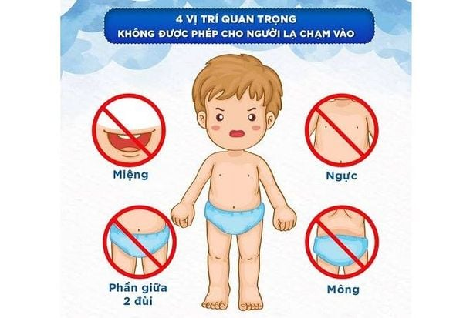

Slide 5

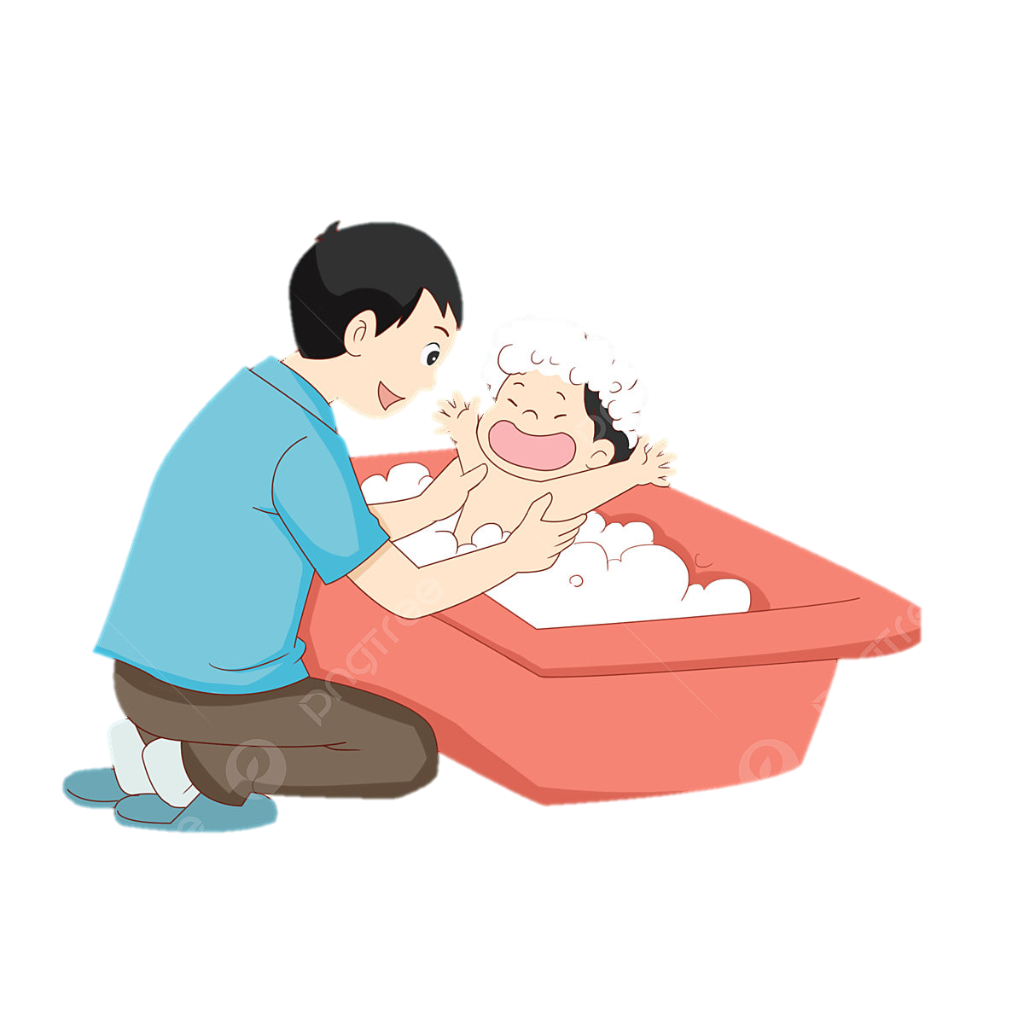





Slide 6


Slide 7
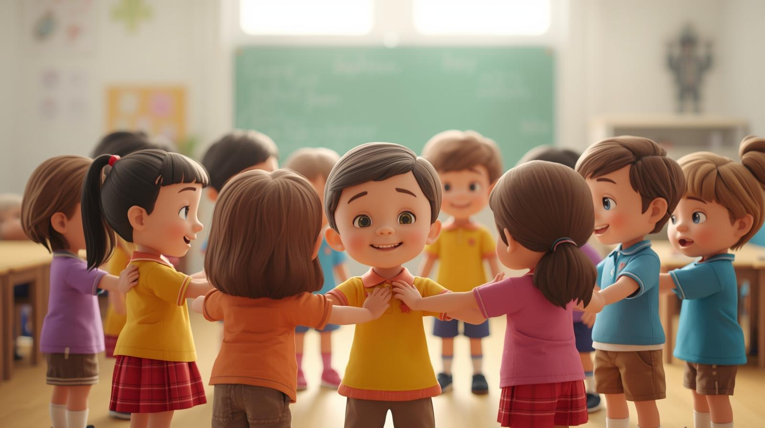
TRÒ CHƠI: ĐẤM BÓP XOA

Slide 8
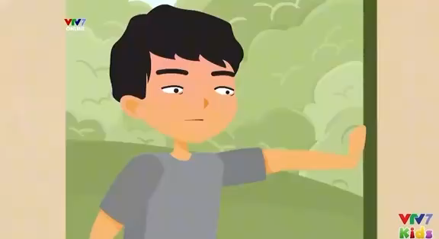

Slide 9

1
2
6
3
5
4

Slide 10


Slide 16
